Slide 1

文件和目录
QT6 C++ 开发教程
第4章

Slide 2
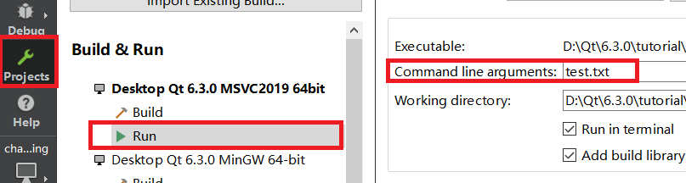
QFile
Qt处理文件与目录的基本类：
QFile：用于读取和写入文件的接口。
QDir：对目录结构及其内容的访问。
QFileInfo：独立于系统的文件信息，包括文件的名称和在文件系统中的位置、访问时间和修改时间、权限或文件所有权。
#include <QFile>
int main(int argc, char *argv[])
{
if (argc != 2)
{
qWarning("请给出文件名称！！");
return 1;
}
QString filename = argv[1]; QFile f(filename); if (!f.exists()) {
qWarning("指定的文件不存在。");
return 1;
}
qDebug() << f.fileName() ;
}
文件名称
QFile是一种输入/输出设备，用于读取和写入文本、二进制文件和资源。QFile可以单独使用，也可以与QTextStream或QDataStream一起使用。
QIODevice
QFileDevice
QFile
"test.txt"

Slide 3
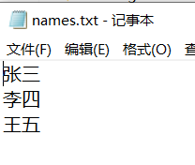
#include <QTextStream>
#include <QFile>
int main(void)
{
QFile f("words.txt"); if (!f.open(QIODevice::ReadOnly)) {
qWarning("Cannot open file for reading");
return 1;
}
QTextStream in(&f) ;
while (!in.atEnd()) {
QString line = in.readLine();
qDebug() << line ;
}
}
读取文件
QTextStream可以在QIODevice、QByteArray或QString上操作。可以方便地读写单词、行和数字。支持格式设置。
sky
blue
cloud
falcon
forest
lake
cup
bear
wolf
为了读取文件的内容：
打开文件进行读取
创建输入文件流
从该流中读取数据
#include <QTextStream>
#include <QFile>
using namespace Qt; int main(void)
{
QTextStream out{stdout};
out.setEncoding(QStringConverter::System);
QString filename = "names.txt";
QFile f(filename);
if (f.open(QIODevice::WriteOnly)) {
QTextStream out(&f);
out << "张三" << endl;
out << "李四" << endl;
out << "王五" << endl;
} else
qWarning("Could not open file");
}
写文件
为了写入文件：
以写入模式打开文件
创建指向该文件的输出流
使用写入操作符写入该流

Slide 4
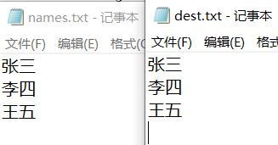
#include <QTextStream>
#include <QFile>
int main(int argc, char *argv[])
{
QTextStream out{stdout}; if (argc != 3) {
qWarning("Usage: copyfile source destination");
return 1;
} QString src = argv[1]; if (!QFile{src}.exists()) {
qWarning("The source file does not exist");
return 1;
} QString dest(argv[2]); QFile::copy(src, dest);
}
拷贝文件
复制文件时，会使用不同的名称或不同的位置创建新副本。

Slide 5


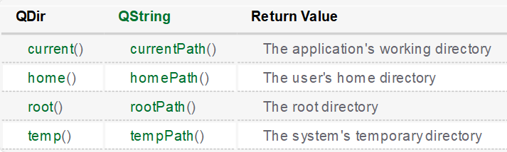
QDir
Qt处理文件与目录的基本类：
QFile：用于读取和写入文件的接口。
QDir：对目录结构及其内容的访问。
QFileInfo：独立于系统的文件信息，包括文件的名称和在文件系统中的位置、访问时间和修改时间、权限或文件所有权。
#include <QDir>
#include <QDebug>
int main(int argc, char *argv[])
{
QDir dir;
dir.setFilter(QDir::Files | QDir::Hidden | QDir::NoSymLinks);
dir.setSorting(QDir::Size | QDir::Reversed);
//返回目录中所有文件和目录的QFileInfo对象列表 QFileInfoList list = dir.entryInfoList();
qDebug() << " Bytes Filename" ;
for(auto &fileInfo:list)
{
qDebug() << QString("%1 %2").arg(fileInfo.size(), 10) .arg(fileInfo.fileName());
}
}
获取目录中的文件信息
正fieldWidth生成右对齐的文本。负fieldWidth度生成左对齐文本。
默认是0
int main(void) {
QDir dir; if (dir.mkdir("mydir"))
qDebug() << "mydir successfully created";
dir.mkdir("mydir2"); if (dir.exists("mydir2"))
dir.rename("mydir2", "newdir");
dir.mkpath("temp/newdir");
}
创建目录
mydir successfully created
当前目录和其他特殊路径
QDir的许多静态函数提供了对一些常见目录的访问：
setCurrent()：设置应用程序的工作目录。
QCoreApplication::applicationDirPath()：查找包含应用程序可执行文件的目录。
drives()：提供根目录列表。

Slide 6
QFileInfo
Qt处理文件与目录的基本类：
QFile：用于读取和写入文件的接口。
QDir：对目录结构及其内容的访问。
QFileInfo：独立于系统的文件信息，包括文件的名称和在文件系统中的位置、访问时间和修改时间、权限或文件所有权。
#include <QFileInfo>
#include <QDateTime>
int main(int argc, char *argv[])
{
if (argc != 2) {
qWarning("请给出文件名称！！");
return 1;
}
QString filename = argv[1]; QFileInfo fileinfo{filename}; QDateTime last_rea = fileinfo.lastRead();
QDateTime last_mod = fileinfo.lastModified(); qDebug() << "Last read: " << last_rea.toString() ;
qDebug() << "Last modified: " << last_mod.toString();
}
读取、修改记录
文件存储有关上次（最后一次）读取或修改的信息。为了获得这些信息，使用QFileInfo类。
Last read: Sun Jun 19 13:42:21 2022
Last modified: Sun Jun 19 13:42:21 2022

Slide 7
#include <QDir>
#include <QFileInfo>
#include <QDirIterator>
int main(int argc, char *argv[])
{
QDir dir{QDir::current()}; dir.setFilter(QDir::Files | QDir::AllDirs);
//dir.setFilter(dir.filter()|QDir::NoDotAndDotDot);
//setSorting无法更改QDirIterator中元素的顺
dir.setSorting(QDir::Size | QDir::Reversed);
qDebug() << QString("Filename").leftJustified(30).append("Bytes");
QDirIterator it(dir);
while (it.hasNext()) {
QFileInfo fileInfo = it.nextFileInfo();
QString str = fileInfo.fileName().leftJustified(30); str.append(QString("%1").arg(fileInfo.size()));
qDebug() << str;
}
}
列出目录内容
QDir::NoDotAndDotDot
作用：去除 "." ".." 它们分别表示为当前目录、上一级目录
Filename Bytes
Temporary 0
.. 0
. 0
LastTest.log 1546

